Slide 1
PÂQUES
Jésus est vivant!

Slide 2
Chant d’ouverture
Notes:
Mettre le chant sur plusieurs diapo – selon le nombre de mots, pas plus de deux strophes par diapo pour assurer une bonne visibilité.

Slide 3
Préparation Pénitentielle
Seigneur Jésus, tu amènes les morts à la vie dans l’Esprit, prends pitié de nous. Prends pitié de nous.
Ô Christ, tu apportes le pardon et la paix aux pécheurs, prends pitié de nous. Prends pitié de nous.
Seigneur Jésus,
tu apportes la lumière à ceux et celles
qui sont dans les ténèbres,
prends pitié de nous.
Prends pitié de nous.

Slide 4
Gloria
Notes:
Mettre le chant sur plusieurs diapo – selon le nombre de mots, pas plus de deux strophes par diapo pour assurer une bonne visibilité.

Slide 5
Première Lecture
Lecture du livre des Actes des Apôtres
Parole de Seigneur. Nous rendons gloire à Dieu.

Slide 6
Psaume
Ô Seigneur notre Dieu,
qu’il est grand, ton nom,
par toute la terre!

Slide 7
ALLELULIA
Acclamation
Voici le jour que fit le Seigneur, qu’il soit pour nous jour de fête et de joie!

Slide 8
Évangile
Le Seigneur soit avec vous.
Et avec votre esprit.
Évangile de Jésus Christ
selon saint Jean
Gloire à toi, Seigneur!

Slide 9
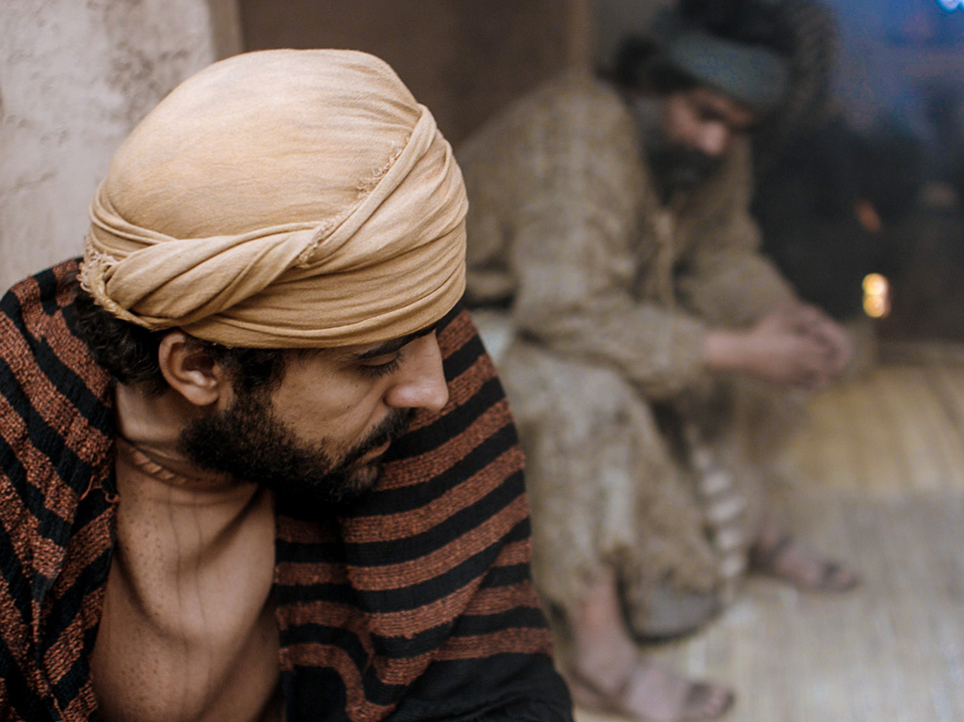
Évangile
Notes:
http://www.freebibleimages.org/photos/jesus-appears-disciples/

Slide 10
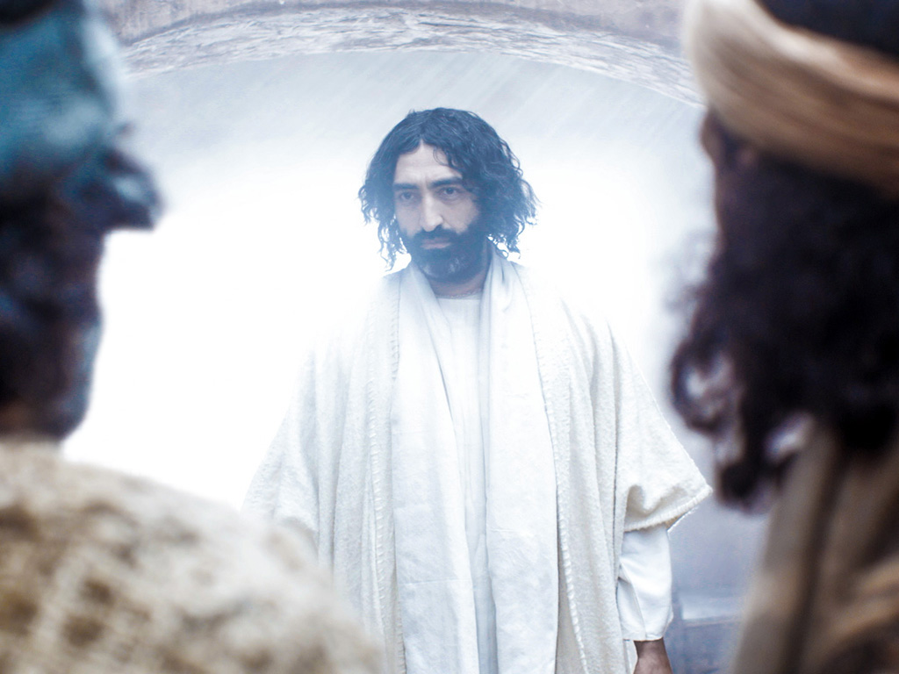
Évangile

Slide 11
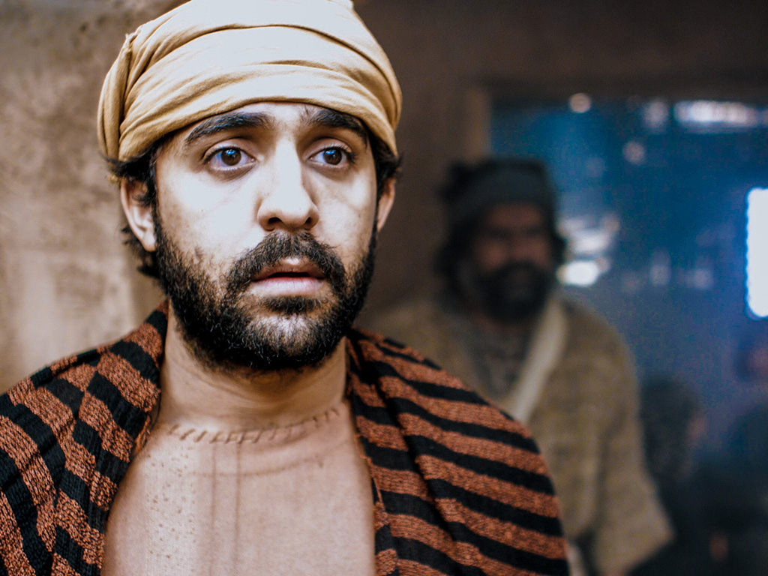
Évangile

Slide 12
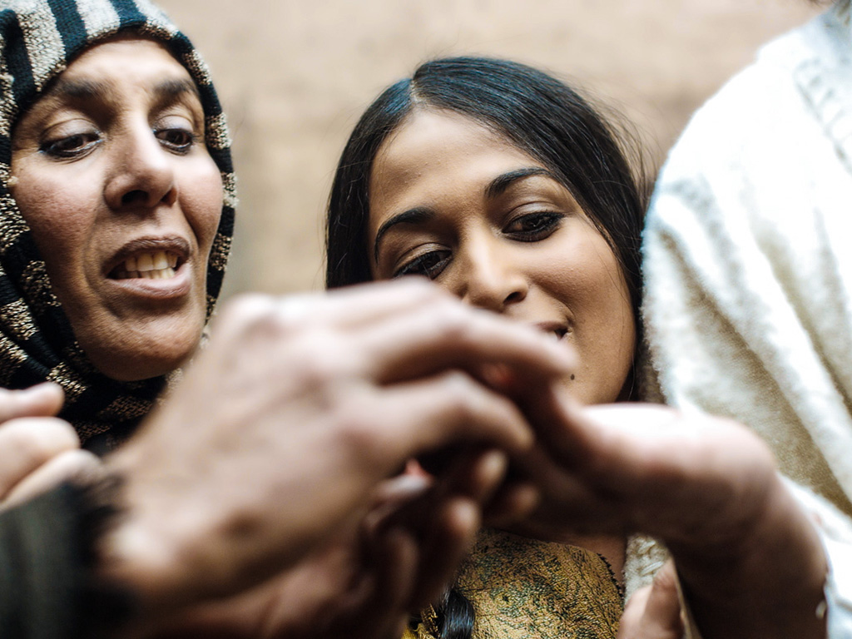
Évangile

Slide 13
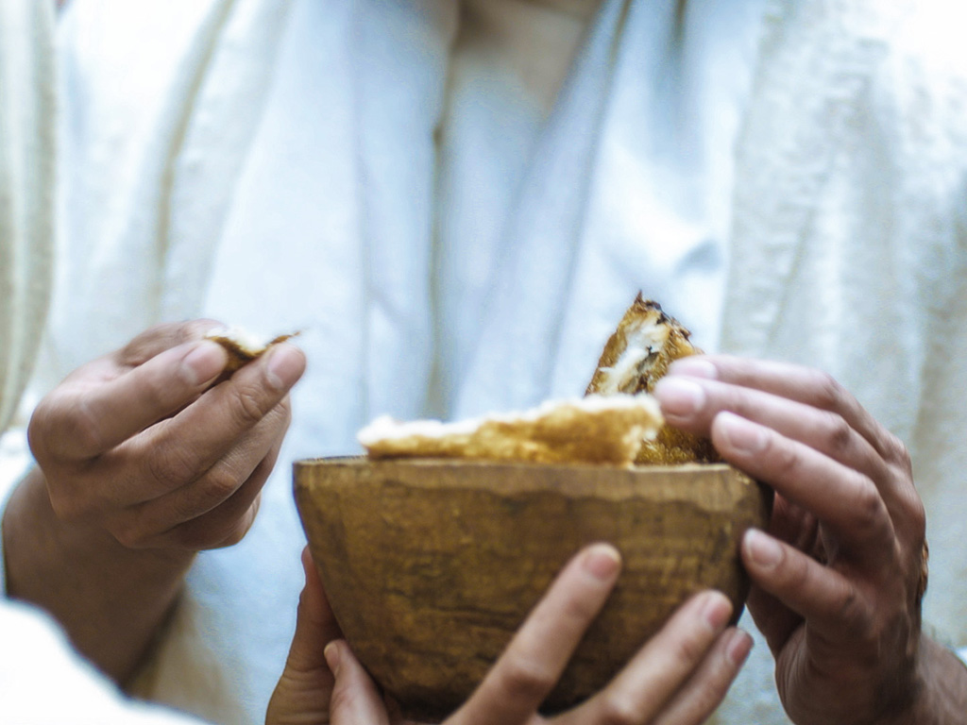
Évangile

Slide 14
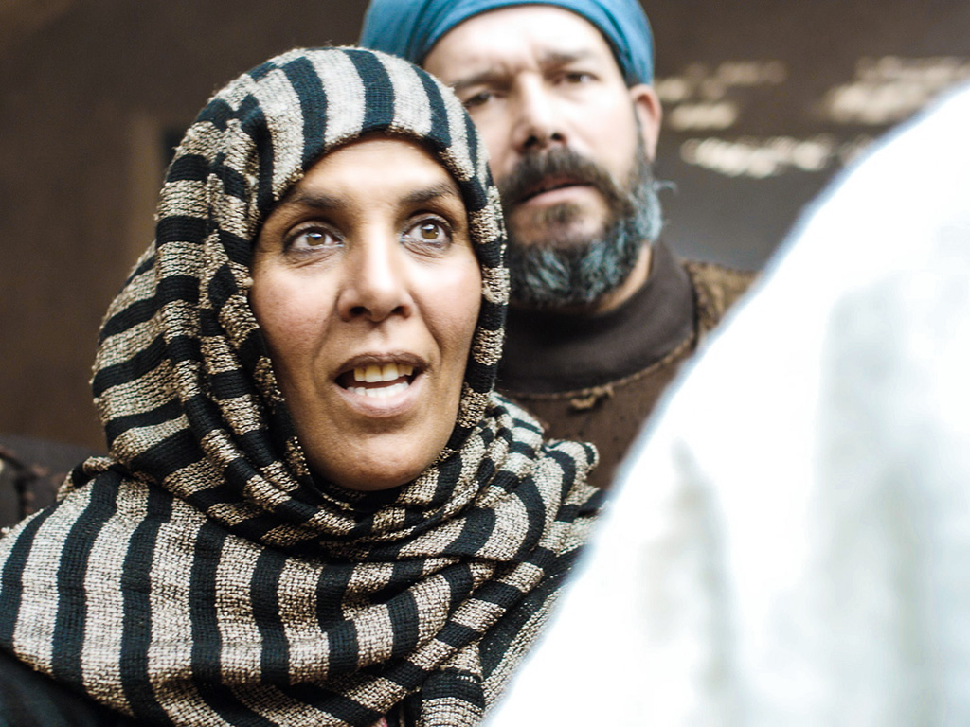
Évangile

Slide 15
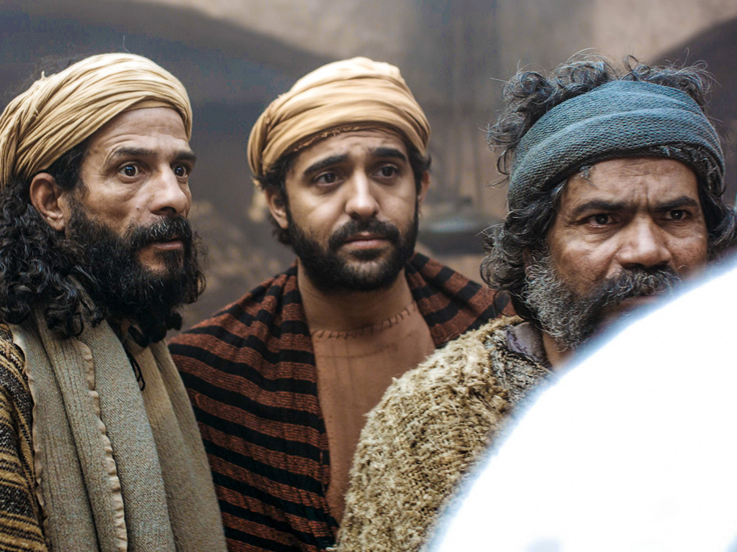
Évangile

Slide 16
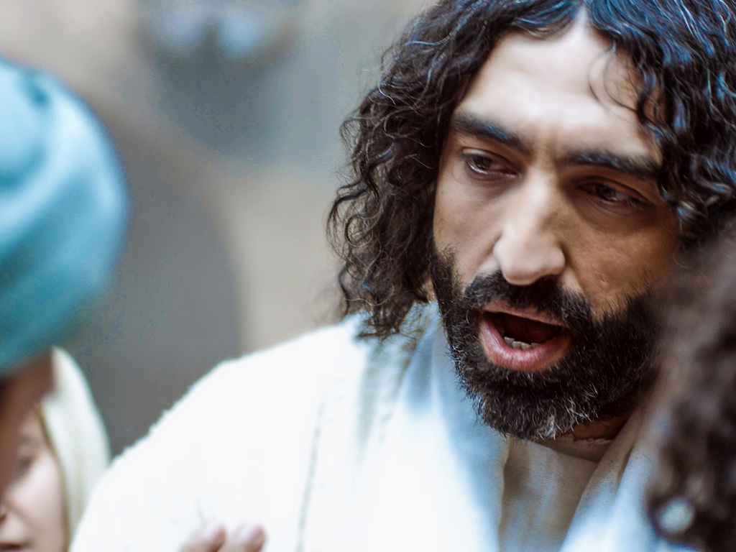
Évangile

Slide 17
Évangile
Acclamons la Parole de Dieu.
Louange à toi, Seigneur Jésus.

Slide 18
ALLELULIA
Acclamation
Voici le jour que fit le Seigneur, qu’il soit pour nous jour de fête et de joie!

Slide 19
Homélie
Notes:
http://diaconos.unblog.fr/category/religion/nouveau-testament/disciples-de-jesus/page/10/

Slide 20
Prière universelle
Pour l’Église, afin qu’elle inspire tous les baptisés à vivre leur vocation dans la joie et avec générosité en étant des disciples engagés à témoigner du Christ, prions.
Ô Christ ressuscité,
entends notre prière.

Slide 21
Prière universelle
Pour nos dirigeants politiques, afin qu’ils œuvrent pour assurer la paix et la sécurité de tous les citoyens du monde, en particuliers les personnes les plus vulnérables, prions.
Ô Christ ressuscité,
entends notre prière.

Slide 22
Prière universelle
Pour notre communauté scolaire, afin que nous reconnaissions Jésus ressuscité dans la proclamation de la Parole, dans la fraction du pain et dans le visage de chaque personne autour de nous, prions.
Ô Christ ressuscité,
entends notre prière.

Slide 23
Prière universelle
Pour nos familles, afin qu’elles continuent de nourrir la foi et la sainteté dans leur foyer en cultivant des gestes de tendresse, d’affection et de compassion au quotidien, prions.
Ô Christ ressuscité,
entends notre prière.

Slide 24
Prière universelle
Pour chacun de nous, afin que soyons persévérants pour grandir dans la foi en étant sensibles à la présence silencieuse de Dieu à chaque instant de notre vie, dans chaque personne et dans chaque situation, prions.
Ô Christ ressuscité,
entends notre prière.

Slide 25
Chant d’offertoire
Notes:
Mettre le chant sur plusieurs diapo – selon le nombre de mots, pas plus de deux strophes par diapo pour assurer une bonne visibilité.

Slide 26
Prière eucharistique
Le Seigneur soit avec vous.
Et avec votre esprit.
Élevons notre cœur.
Nous le tournons vers le Seigneur.
Rendons grâce
au Seigneur notre Dieu.
Cela est juste et bon.

Slide 27
Prière eucharistique
Saint! Saint! Saint,
le Seigneur, Dieu de l’univers!
Le ciel et la terre sont remplis
de ta gloire.
Hosanna au plus haut des cieux.
Béni soit celui
qui vient au nom du Seigneur.
Hosanna au plus haut des cieux.

Slide 28
Prière eucharistique
Il est grand le mystère de la foi.
Nous proclamons ta mort,
Seigneur Jésus,
Nous célébrons ta résurrection,
Nous attendons ta venue
dans la gloire.

Slide 29
Notre Père

Slide 30
Fraction du Pain
Agneau de Dieu,
qui enlèves le péché du monde, prends pitié de nous.
Agneau de Dieu,
qui enlèves le péché du monde, prends pitié de nous.
Agneau de Dieu,
qui enlèves le péché du monde, donne-nous la paix.

Slide 31
Communion
Heureux les invités au repas du Seigneur! Voici l’Agneau de Dieu qui enlève le péché du monde.
Seigneur,
je ne suis pas digne
de te recevoir;
mais dis seulement une parole
et je serai guéri.

Slide 32
Chant de communion
Notes:
Mettre le chant sur plusieurs diapo – selon le nombre de mots, pas plus de deux strophes par diapo pour assurer une bonne visibilité.

Slide 33
Chant d’envoi
Notes:
Mettre le chant sur plusieurs diapo – selon le nombre de mots, pas plus de deux strophes par diapo pour assurer une bonne visibilité.

